Slide 1
Муниципальное дошкольное образовательное учреждение детский сад «Солнышко» Пыщугского муниципального района Костромской области
Тематическая неделя
в старшей «А» группе
«Пешеходный переход»
Презентацию подготовили воспитатели:
Филатьева Л.В.
Шалкина Г.В.

Slide 2
Пояснительная записка.
По результатам статистики, ежегодно на дорогах нашей страны совершается десятки тысяч дорожно-транспортных происшествий с участием детей и подростков. Именно поэтому дорожно-транспортный травматизм остаётся приоритетной проблемой общества, требующей решения при всеобщем участии педагогов, родителей и детей.
Каждый взрослый должен знать правила дорожного движения для пешеходов и воспитывать дисциплинированных пешеходов в своих детях. Ведь правила дорожного движения едины для детей и взрослых.
Поэтому главная задача родителей и педагогов – доступно разъяснить правила ребёнку, а при выборе форм обучения донести до детей смысл, опасность несоблюдения правил, при этом, не исказив их содержания.
Важно, чтобы именно при переходе из детского сада в школу, ребёнок мог легко ориентироваться в ближайшем пространственном окружении, умел наблюдать и правильно оценивать дорожные ситуации, владел навыками безопасного поведения в этих ситуациях.

Slide 3
С 12.11.18. по 16.11.18 в нашей группе прошла неделя «Пешеходный переход» целью данного мероприятия: формирование навыков безопасного поведения на дорогах у дошкольников.
Задачи:
1. Формировать и развивать у детей целостное восприятие окружающей дорожной среды.
2. Уточнять знания детей об элементах дороги (проезжая часть, пешеходный переход, тротуар, о движении транспорта, о работе светофора)
3. Знакомить с дорожными знаками: «Пешеходный переход», «Дети», «Остановка автобуса», «Подземный пешеходный переход», «Пешеходная дорожка», «Велосипедная дорожка», «Движение велосипедов запрещено», «Пункт питания».
4. Расширять словарный запас детей по дорожной лексике.
В течение всей недели мы старались донести до каждого ребёнка, что каждый участник дорожного движения, и взрослый, и ребёнок, обязан выполнять установленные правила, а также формировали у детей необходимые представления, умения и навыки безопасного поведения на улицах и дорогах.

Slide 4
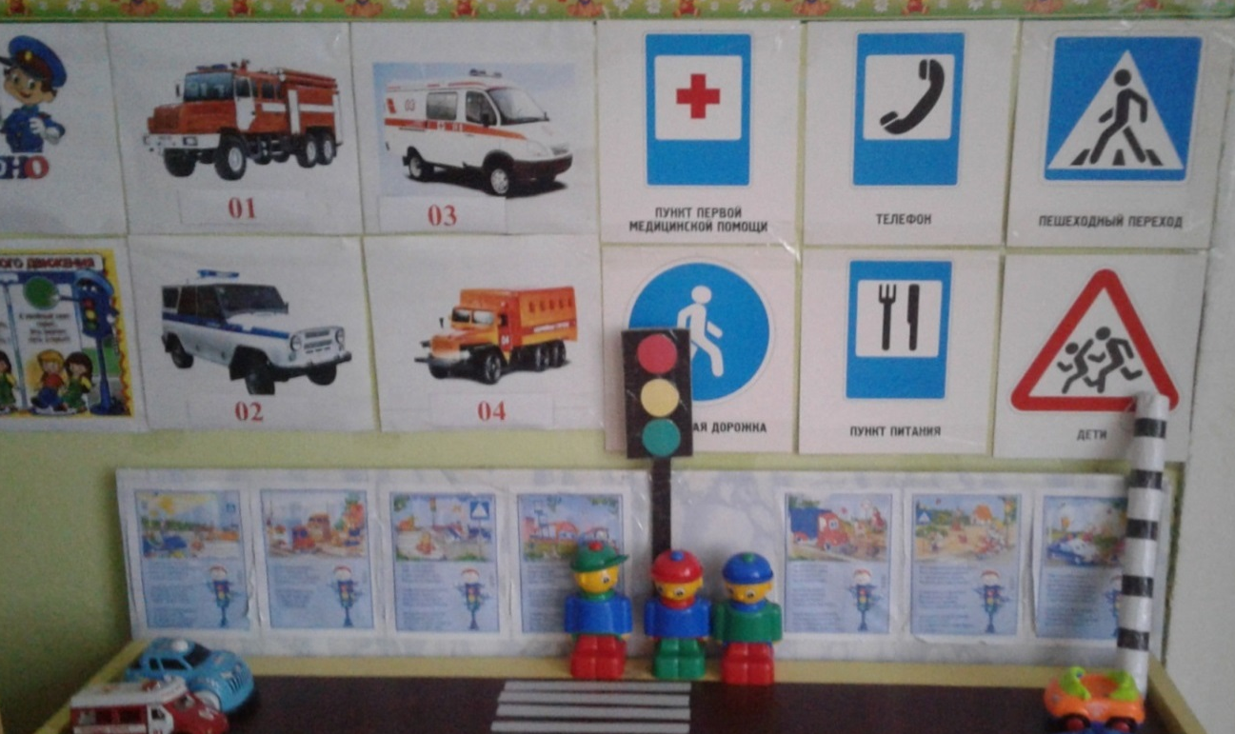
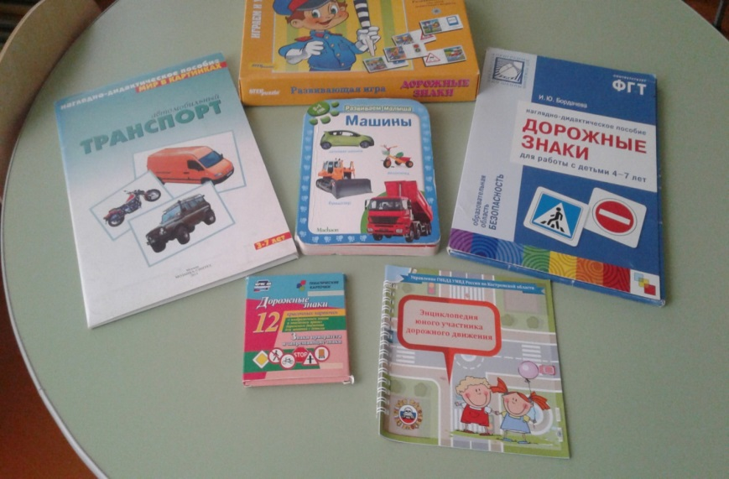
Особое внимание мы обратили на обогащение предметно – развивающей среды в группе.

Slide 5
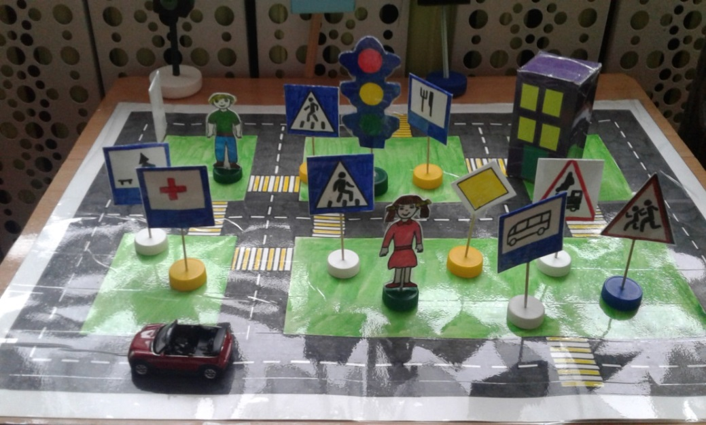
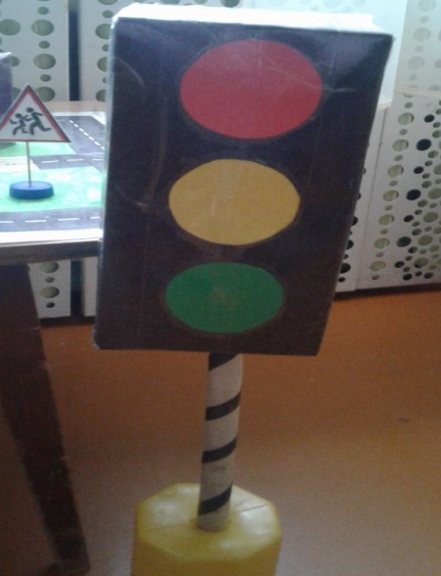
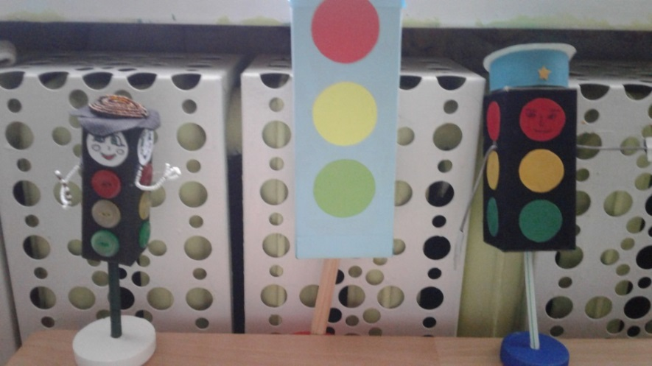
Совместно с родителями сделали макет улицы города, светофоры. В процессе игр с макетами дети имеют возможность моделировать различные ситуации на дороге и закреплять полученные знания.

Slide 6
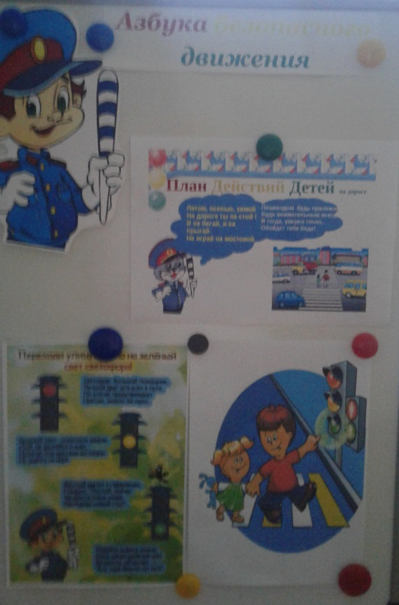
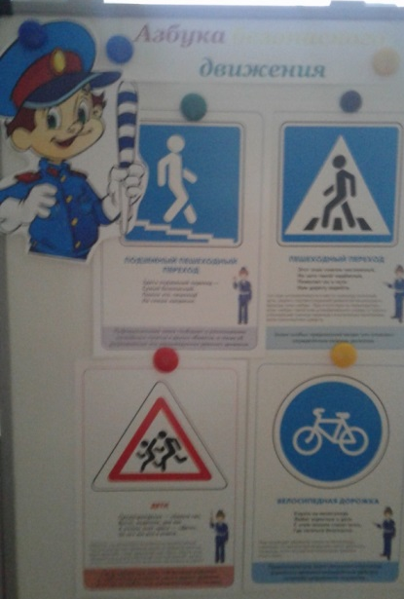
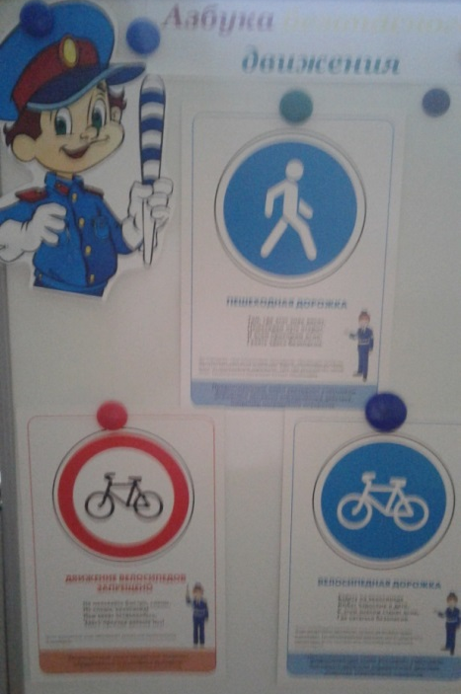
Знакомили детей с дорожными знаками: «Пешеходный переход», «Дети», «Остановка автобуса», «Подземный пешеходный переход», «Пешеходная дорожка», «Велосипедная дорожка», «Движение велосипедов запрещено», «Пункт питания», «Больница».

Slide 7
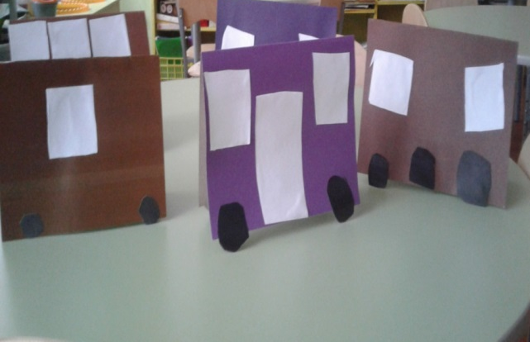
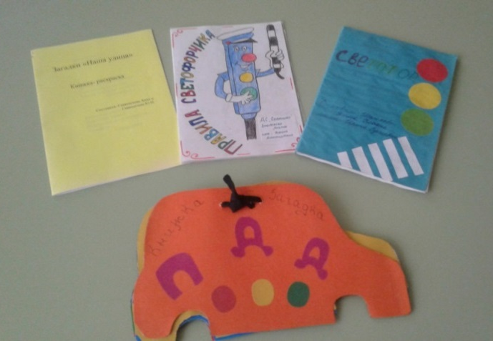
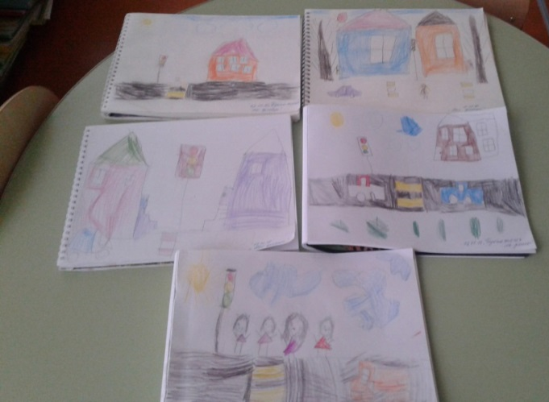
Проведены занятия по конструированию на тему: «Автобус», по ознакомлению с окружающим миром «Работа светофора», по рисованию на тему: «Моя улица», итоговое мероприятие: «Квест- игра по правилам дорожного движения». Цель: формировать знание детей о пассажирском транспорте. Расширять и углублять представления о правилах дорожного движения.
Дети совместно с родителями изготовили книжки – малышки по ПДД.

Slide 8
В работе использовались: дидактические игры «Какой знак?», «Узнай, правильно ли поставили знак», «Светофор».
Подвижные игры: «Светофор», «Воробушки и автомобиль»
Сюжетно-ролевые игры «Я сегодня-пешеход», «ГАИ»
Заучивание стихотворений С. Михалкова «Светофор», «Дядя Степа», В. Семернин «Запрещается – разрешается!»
Чтение художественной литературы «Пух и трехглазое чудо», «Знакомство Мишки-шалунишки с пешеходной дорожкой», «Как Винни Пух искал дорогу в детский сад», «Мой приятель светофор», Л. Гальперштейн «Трамвай и его семья», И. Лешкевича «Гололёд», Я. Пишумов «Просто это знак такой», рассказа Б. Житкова «Светофор»,
С. Михалкова «Моя улица», «Сказка про непослушного зайку и медвежат».

Slide 9
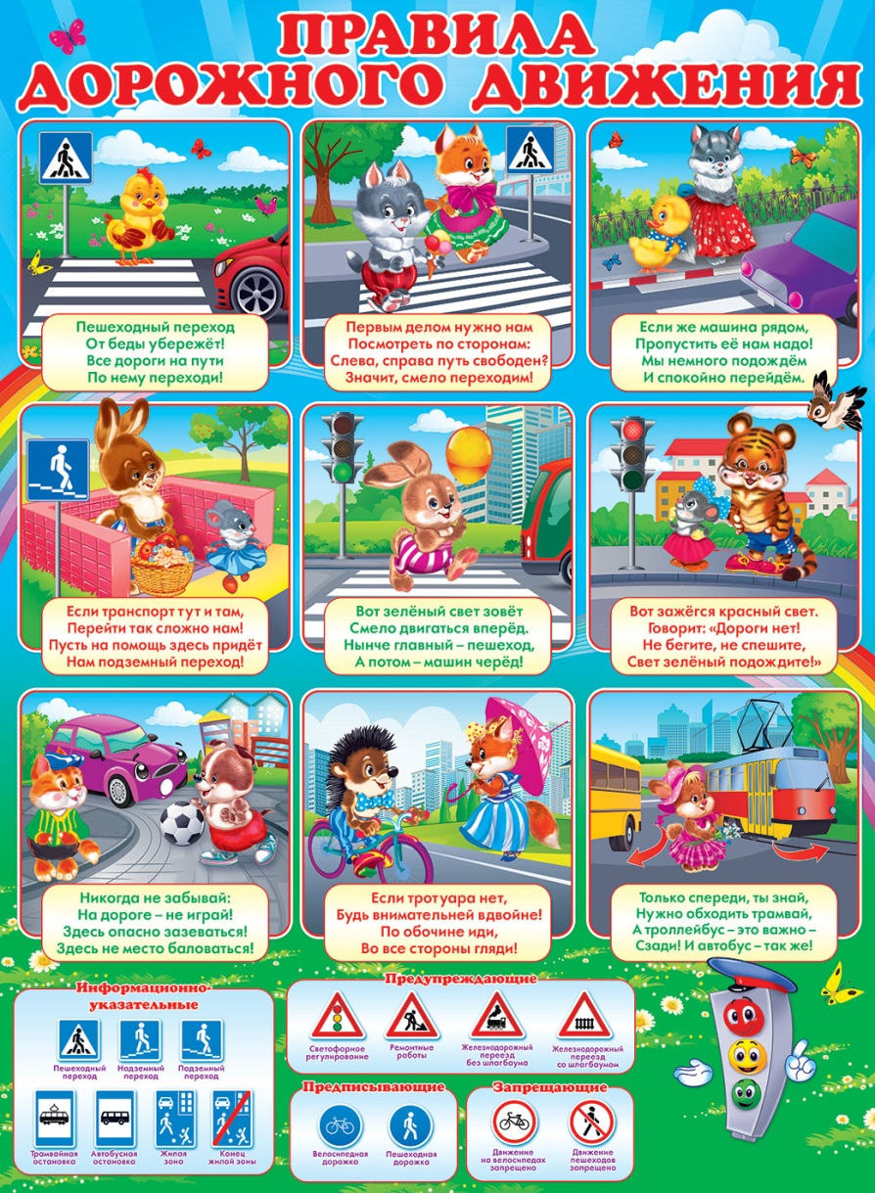
Совместно с детьми рассматривали плакаты

Slide 10
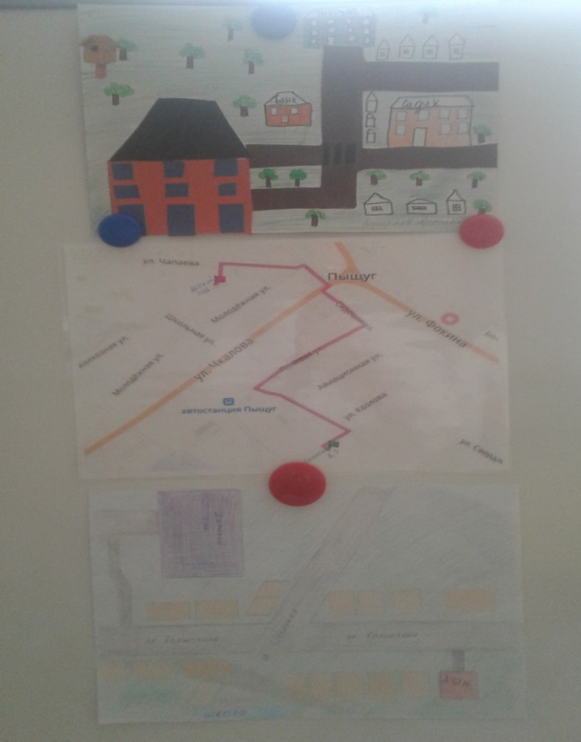
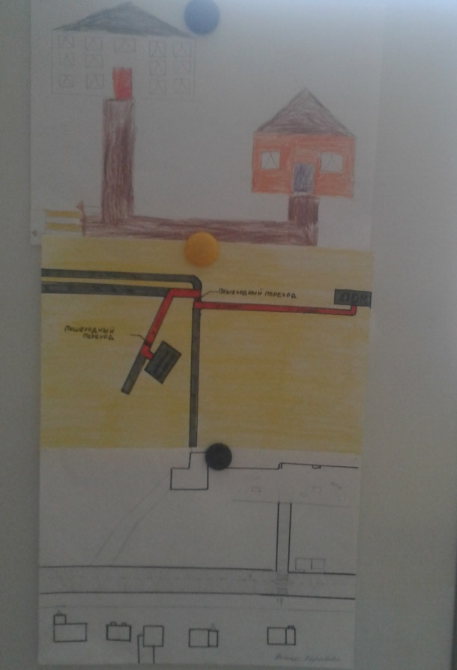
Дети вместе с родителями рисовали безопасный маршрут «Дом – детский сад – дом».

Slide 11
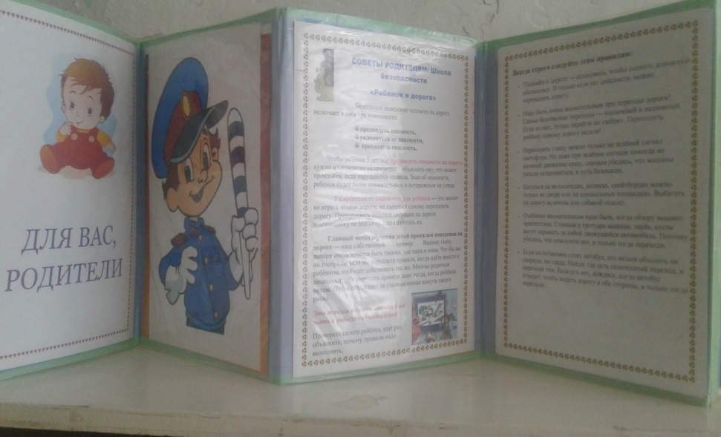
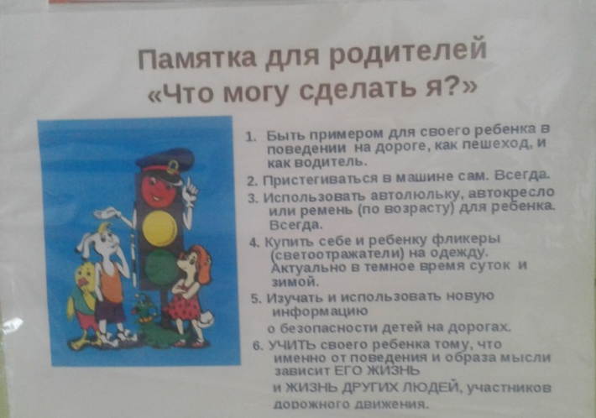
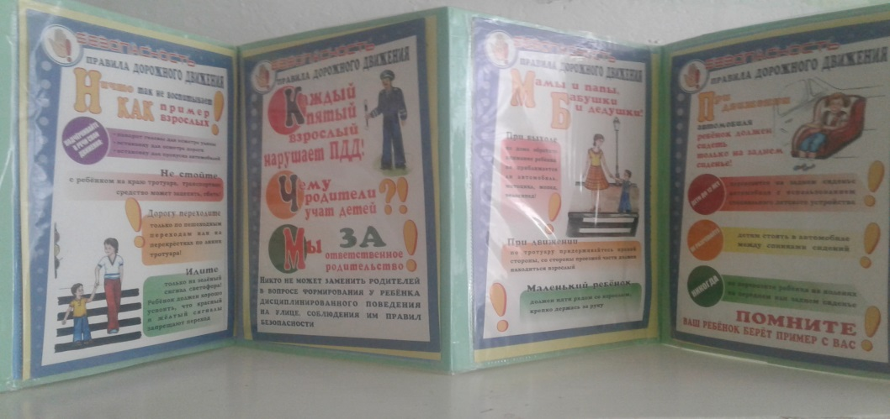
Работа с родителями

Slide 12
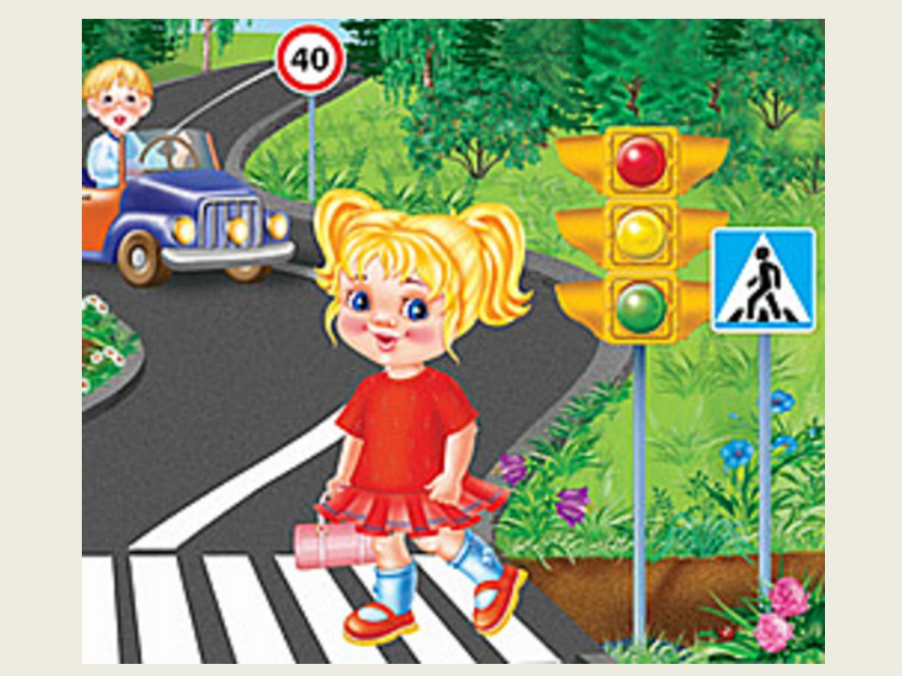
Работа с родителями
Спасибо за внимание

